Slide 1
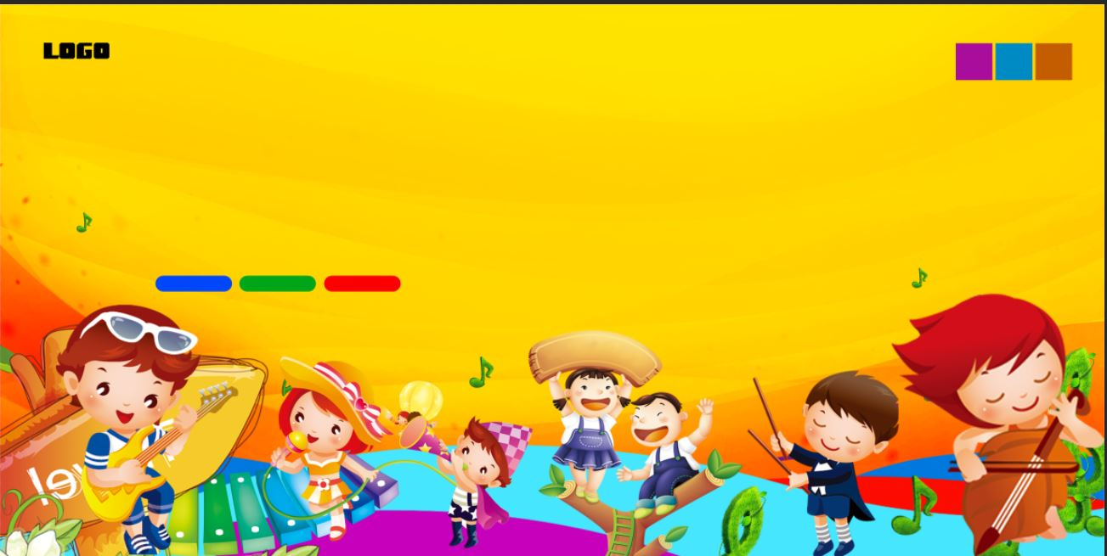
Chào mừng các bạn học sinh thân mến
Môn: TẬP ĐỌC
Lớp 5

Slide 2

KIỂM TRA BÀI CŨ
Trí dũng song toàn
1) Nhắc lại nội dung cuộc đối đáp giữa ông Giang Văn Minh với đại thần nhà Minh.

Slide 3
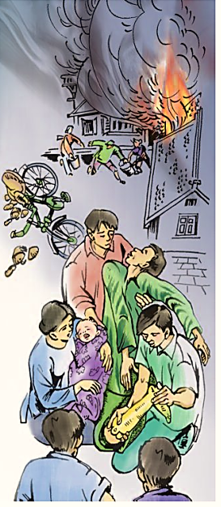

Slide 4
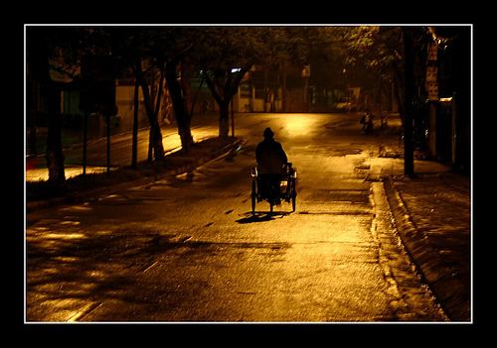

Slide 5
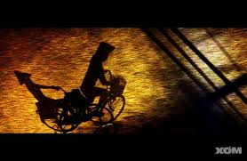

Slide 6
Hướng dẫn chia đoạn
Bài chia làm 4 đoạn:
- Đoạn 1: Từ đầu … nghe buồn não ruột.
- Đoạn 2: Rồi một đêm ... khói bụi mịt mù.
- Đoạn 3: Rồi từ trong nhà … thì ra là một cái chân gỗ.
- Đoạn 4: Còn lại.

Slide 7
LUYỆN ĐỌC
Tĩnh mịch
Buồn não ruột
Khập khiễng
Sập xuống
Đen nhẻm
Mềm nhũn
Thảng thốt
Xấp giấy
Té qụy
Rầm
Thất thần
Thảng thốt
Tung tích

Slide 8
Tìm hiểu bài

Slide 9
TÌM HIỂU BÀI
1. Đám cháy xảy ra vào lúc nào?
Trả lời:
Đám cháy xảy ra vào lúc nửa đêm.

Slide 10
Đám cháy được miêu tả như thế nào?
Trả lời:
Ngôi nhà bốc lửa phừng phừng, tiếng kêu cứu thảm thiết, khung cửa ập xuống, khói bụi mù mịt...

Slide 11
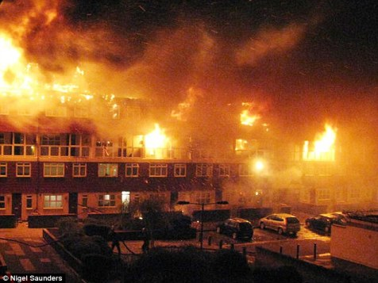
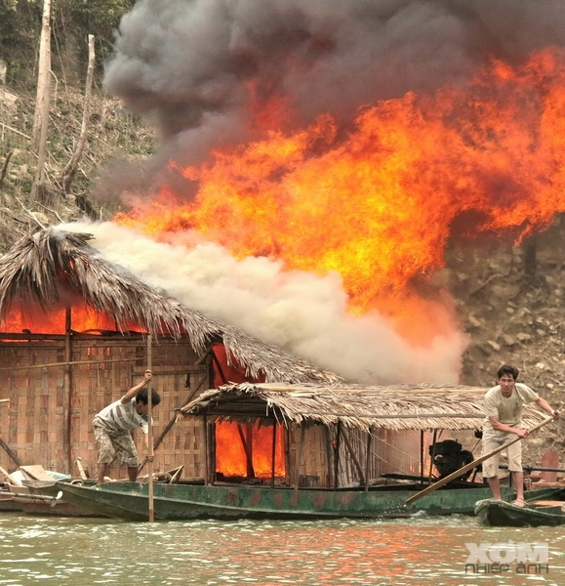
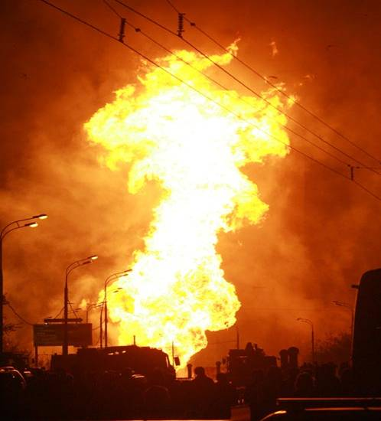

Slide 12
Câu 2:
Người đã dũng cảm cứu em bé là ai?
Con người và hành động của anh có gì đặc biệt?
Người đã dũng cảm cứu em bé là người bán bánh giò.
- Anh là một thương binh,
khi phục viên về anh làm
nghề bán bánh giò.
Anh có hành động dũng
cảm phi thường, xông vào
đám cháy cứu người.

Slide 13
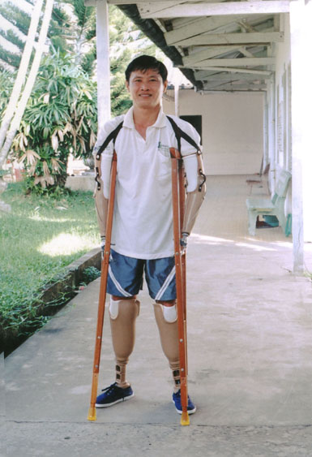
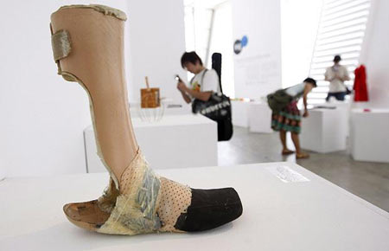

Slide 14


Tập đọc
Tiếng rao đêm
Nội dung :
Ca ngợi hành động dũng cảm cứu người của anh thương binh.

Slide 15
Luyện đọc diễn cảm
Rồi từ trong nhà vẫn cái bóng cao, gầy, khập khiễng ấy lom khom như đang che chở̉ vật gì, phóng thẳng ra đường. Qua khỏi thềm nhà, người đó vừa té quỵ thì một cây rầm sập xuống. Mọi người xô đến. Ai nấy bàng hoàng vì trong cái bọc chăn còn vương khói mà người ấy đang ôm khư khư là một đứa bé mặt mày đem nhẻm ,thất thần, khóc không thành tiếng.Mọi người khiêng người đàn ông ra xa . Người anh mềm nhũn. Người ta cấp cứu cho anh. Ai đó thảng thốt kêu: “Ồ…này!”, rồi cầm cái chân cứng ngắc của nạn nhân giơ lên : thì ra là một cái chân gỗ !

Slide 16
Đọc diễn cảm

Slide 17
Mỗi công dân
cần có ý thức
giúp đỡ mọi người,
cứu người
khi gặp nạn.
Câu chuyện gợi cho em suy nghĩ gì về trách nhiệm của mỗi người?
Giúp đỡ người khác
khi hoạn nạn thì
cuộc sống
sẽ tốt đẹp hơn.
Gặp sự cố trên đường,
mỗi người dân
cần có trách nhiệm
giải quyết
giúp đỡ.

Slide 18
Tập đọc
Tiếng rao đêm
Nội dung:
Ca ngợi hành động dũng cảm cứu người của anh thương binh.

